Slide 1

Choix sains : Modules sur la consommation de substances et la sécurité numérique pour les élèves de 6e année
Orientation pour le personnel scolaire
Notes:
Bienvenue au module Choix sains : Modules sur la consommation de substances et la sécurité numérique pour les élèves de 6e année du ministère de l'Éducation. Ce bref aperçu vous permettra de vous familiariser avec les modules et leur contenu. Je m'appelle Stéphanie Oliver, je suis membre du personnel scolaire détaché de ____ et je travaille au sein de l'équipe de promotion de la santé mentale et de la littératie ici chez SMS-ON. Je vous remercie de vous joindre à moi. Commençons sans plus attendre.

Slide 2

Notre temps ensemble
Aperçu des modules
Creuser le contenu
  Médias numériques: Des choix sécuritaires et sains
  Consommation des substances: Dépendances et comportements associés
Ressources d'appui
Accéder aux modules
Prochaines étapes
Notes:
Au cours de notre temps aujourd’hui, nous expliquerons brièvement l’importance de cet apprentissage. Ensuite, nous donnerons un aperçu des modules, leurs liens aux programmes-cadres, leurs caractéristiques spéciales et les ressources d'appui. Nous donnerons également un aperçu des modules, tels que les membres du personnel enseignant le verront dans l’environnement d’apprentissage virtuel ou (EAV). Enfin, nous présenterons les prochaines étapes.

Slide 3

Aperçu des modules
Notes:
Cette section présente les principaux thèmes abordés dans les modules et donne un aperçu de leur contenu

Slide 4

Quels sont les modules?​
deux plans de leçon de 60 minutes du ministère de l'Éducation sur la consommation de substances et la sécurité numérique
des ressources adaptées au programme-cadre pour aider à répondre à certaines attentes du programme d'éducation physique et santé et du programme de langue de 6e année
L'apprentissage est axé sur la connaissance des faits et l'élaboration de stratégies pour aider à prendre des décisions saines et sécuritaires.
Notes:
Les modules de 60 minutes sont destinés aux membres du personnel enseignant pour répondre aux exigences des programmes d’éducation physique et santé et Français.
Les modules sont disponibles en anglais et en français.

Slide 5

Pourquoi cet apprentissage est-il important en 6e année?
De nombreux élèves commencent à expérimenter des substances telles que le cannabis ou l'alcool dès la 7e ou la 8e année.
50 % des élèves déclarent posséder leur propre téléphone portable à l'âge de 11 ans.
La majorité des élèves de moins de 13 ans ont au moins un compte sur les réseaux sociaux.
Notes:
Les rapports des élèves sur la consommation de substances, telles que le Sondage sur la consommation de drogues et la santé des élèves de l’Ontario de 2023 (https://www.camh.ca/-/media/research-files/osduhs-french-summary-drug-use-report_2023_fr.pdf) indiquent que de nombreux élèves commencent à expérimenter de plus en plus de substances, comme le cannabis ou l’alcool, en 7e et 8e année. Il est donc essentiel que l’apprentissage se concentre sur la compréhension des effets de la consommation de substances, l’élaboration de stratégies de prise de décision et la compréhension des facteurs qui influencent la consommation de substances.
L'étude « Jeunes Canadiens dans un monde branché », qui porte sur l'utilisation des technologies et des médias sociaux par les jeunes, indique que la majorité des jeunes élèves (âgés de moins de 13 ans) possèdent un compte sur au moins une plateforme de médias sociaux. De plus, 50 % des élèves déclarent posséder leur propre téléphone intelligent dès l'âge de 11 ans. Par conséquent, à mesure que les élèves utilisent de plus en plus les technologies et Internet, ils doivent acquérir des compétences en littératie numérique afin de rester en sécurité, en bonne santé et en bonne forme.

Slide 6
Avantages supplémentaires de cet apprentissage
Les élèves de 6e année sont de plus en plus exposés aux médias numériques et aux substances psychoactives. Cet apprentissage est proactif.
Les cours favorisent un climat scolaire positif et respectueux.
Faire des choix éclairés qui correspondent à notre identité, à nos valeurs et à nos objectifs peut contribuer à la santé mentale et au bien-être des élèves, ce qui favorise à son tour leur apprentissage et leur réussite.
Notes:
Les rapports des élèves sur la consommation de substances, telles que le Sondage sur la consommation de drogues et la santé des élèves de l’Ontario de 2023 (https://www.camh.ca/-/media/research-files/osduhs-french-summary-drug-use-report_2023_fr.pdf) indiquent que de nombreux élèves commencent à expérimenter de plus en plus de substances, comme le cannabis ou l’alcool, en 7e et 8e année. Il est donc essentiel que l’apprentissage se concentre sur la compréhension des effets de la consommation de substances, l’élaboration de stratégies de prise de décision et la compréhension des facteurs qui influencent la consommation de substances.
Jeunes Canadiens dans un monde branché (https://habilomedias.ca/recherche-et-evaluation/jeunes-canadiens-dans-un-monde-branche), une étude de recherche sur l’utilisation des technologies et des médias sociaux par les jeunes, indique qu’une majorité de jeunes élèves (moins de 13 ans) possède un compte sur au moins une plateforme de médias sociaux. De plus, 50 % des élèves affirment posséder leur propre téléphone intelligent dès l’âge de 11 ans. Par conséquent, à mesure que les élèves utilisent de plus en plus la technologie et l’internet, ils doivent développer des compétences en matière de littératie numérique pour les aider à rester en sécurité et en santé.
La note Politique/Programmes 128 du ministère de l’Éducation de l’Ontario : Le Code de conduite provincial et les codes de conduite des conseils scolaires (2024) (https://www.ontario.ca/fr/document/education-en-ontario-directives-en-matiere-de-politiques-et-de-programmes-128), fournissent un cadre pour favoriser un climat scolaire positif et respectueux. En dispensant un enseignement sur les compétences en citoyenneté numérique axées sur le respect en ligne, la sécurité sur l’internet et la protection de la vie privée, le personnel enseignant soutient directement le code de conduite provincial.
Comme le mentionne la note Politique/Programmes 169 du ministère de l’Éducation de l’Ontario : La santé mentale des élèves (2024)(https://www.ontario.ca/fr/document/education-en-ontario-directives-en-matiere-de-politiques-et-de-programmes-169), la santé mentale est un élément essentiel de la réussite globale des élèves. Faire des choix éclairés qui correspondent à nos identités, à nos valeurs et à nos objectifs peut contribuer à promouvoir notre santé mentale et notre bien-être. Par conséquent, les programmes qui guident les élèves dans des choix sûrs et sains, comme ces leçons, peuvent contribuer à la fois à une meilleure réussite des élèves et à un meilleur bien-être général.

Slide 7

Structure des modules
Les modules suivent un format familier de leçon en trois parties:
  Activité de mise en situation
  Activité d'apprentissage
  Consolidation
Notes:
Les modules suivent un format familier de leçon en trois parties:
Activité de mise en situation
Activité d'apprentissage
Consolidation
Des activités facultatives sont également proposées pour conclure l'apprentissage de manière positive et aider les élèves à passer à la partie suivante de leur journée.

Slide 8

Caractéristique spéciales
Fiches-conseils et guides de discussion
Des suggestions à l'enseignante ou l'enseignant qui propose un langage utile
Présentations PowerPoint préparées
Des vidéos « Cliquez et lisez
Notes:
Les deux leçons sont dotées d'une série de caractéristiques spéciales destinées à faciliter votre tâche en tant que membre du personnel enseignant. Entre il y a :
Des fiches conseils et des guides de discussion qui appariaient juste au bon moment.
Les suggestions à l'enseignante ou à l'enseignant qui proposent un langage utile qu' on peut lire directement aux élèves ou utiliser pour résumer les idées dans ses propres mots.
Des vidéos cliquez et lisez dotées de fonctions d'accessibilité telles que la description audio et les sous-titres codées.
Des jeux de diapositives préparé pour vous
Choix sains vidéo de promotion (Vimeo) : https://vimeo.com/1109971422/040a2645d5

Slide 9

Explorons le contenu
Notes:
Aujourd'hui, nous sommes ravis de pouvoir approfondir et explorer les thèmes et le contenu spécifiques de chaque module afin de vous aider dans votre planification.

Slide 10
Médias numériques :
Des choix sécuritaires et sains

Slide 11



Médias numériques: Des choix sécuritaires et sains - 2
Médias numériques : Des choix sécuritaires et sains
Attentes du programme-cadre
Français
A2.2 démontrer sa compréhension de la navigation sécuritaire dans des environnements en ligne, des façons de gérer sa vie privée et ses données personnelles, et d’interagir avec les autres d’une manière qui contribue à son bien-être et à celui des autres, y compris l’obtention d’une autorisation appropriée.
Éducation physique et santé
D2.3 utiliser des habiletés socioémotionnelles pour promouvoir des interactions positives et gérer des conflits dans des situations sociales, en personne ou en ligne
Notes:
Le module sur les médias numériques offre une leçon complète qui aborde l'apprentissage lié directement à ces deux attentes du programme-cadre. Je vous invite à réfléchir à la manière dont cet apprentissage pourrait également être lié à d'autres enseignements/apprentissages ou événements relatifs à l'éducation aux médias numériques et à la citoyenneté numérique au sein de votre classe et de l'école dans son ensemble.

Slide 12

Médias numériques: Des choix sécuritaires et sains - 3
Médias numériques : Des choix sécuritaires et sains
Résultats d'apprentissage
Déterminer les pratiques qui peuvent nous aider à naviguer en toute sécurité et à contribuer positivement aux environnements en ligne.
Décrire des habitudes positives en matière de médias numériques qui protègent notre vie privée et favorisent notre bien-être et celui des autres.
Faire des choix éclairés et sains en matière de médias numériques qui conviennent le mieux à chacun d’entre nous.
Notes:
Cette leçon aide les élèves à ...

Slide 13

Médias numériques : Des choix sécuritaires et sains - Plan de leçon
Activité de mise en situation | Activité d'apprentissage | Consolidation
Comprendre les termes clés Élaborer des définitions partagées des termes clés nécessaires à la leçon. | Cyberfuté Déterminer certains des risques pour la vie privée et la sécurité qui existent en ligne et explorer les outils pour aider les élèves à prendre en charge leur expérience des médias numériques et soutenir leurs relations/interactions en ligne | Partager des stratégies et des apprentissages Donner aux élèves l’occasion de réfléchir à leur apprentissage et de partager leurs idées.
Notes:
Cette diapositive présente l'objectif de chaque partie du module et fournit quelques exemples d'activités. Il y a bien d'autres choses encore. Nous espérons que vous y jetterez un coup d'œil.

Slide 14
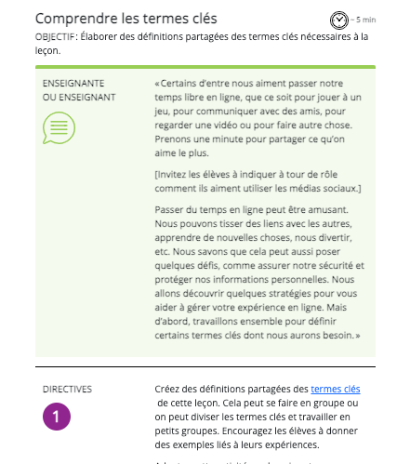
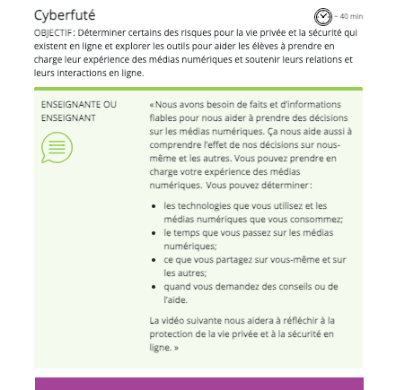
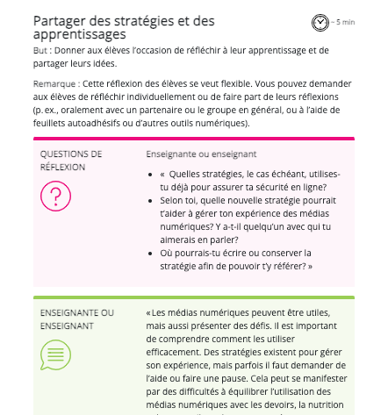
Médias numériques: Des choix sécuritaires et sains - Plan de leçon
Activité de mise en situation | Activité d'apprentissage | Consolidation

Slide 15
Consommation de substances : Dépendances et comportements associés

Slide 16

Consommation de substances: Dépendances et comportements associés - 2
Consommation de substances: Dépendances et comportements associés
Attentes du programme-cadre
Éducation physique et santé
D1.2 décrire des effets de la consommation de cannabis et d’autres drogues ainsi que de substances toxiques.
D2.4 décrire des facteurs et des stratégies concernant la consommation de drogues comme l’alcool, le tabac et le cannabis ainsi que des activités telles que le vapotage, afin de faire des choix personnels judicieux, y compris choisir de s’abstenir.
Notes:
Le module sur la consommation de substances : dépendance et comportements connexes propose une leçon complète qui aborde les apprentissages directement liés à ces deux attentes du programme-cadre. Réfléchissez à la manière dont cet apprentissage pourrait également être relié à d'autres activités d'enseignement ou d'apprentissage ou à d'autres événements liés aux choix sains et sécuritaires et à la consommation de substances dans votre classe et dans l'ensemble de l'école.

Slide 17

Consommation de substances: Dépendances et comportements associés - 3
Consommation de substances: Dépendances et comportements associés
Résultats d'apprentissage
Explorer la gamme d’effets associés à diverses substances, notamment le cannabis, le vapotage, les produits du tabac et l’alcool.
Identifier les facteurs qui peuvent influencer nos décisions concernant la consommation de substances.
Analyser et mettre en pratique les compétences de prise de décision et les stratégies de refus pour déterminer celles qui fonctionneraient le mieux pour chacun d’entre nous.

Slide 18

Consommation de substances: Dépendances et comportements associés - 4
Consommation de substances: Dépendances et comportements associés
Plan de leçon
Activité de mise en situation | Activité d'apprentissage | Consolidation
Explorer les faits Aider les élèves à comprendre le vocabulaire lié à la consommation de substances et leur présenter la gamme de ses effets. | Bâtir une compréhension commune En apprendre davantage sur les connaissances et les perceptions préexistantes des élèves en matière de consommation de substances et dissiper certains mythes et idées fausses liés à la consommation de substances. | Faire des choix éclairés Donner l’occasion de réfléchir et d’adopter des stratégies de prise de décision en matière de consommation de substances.
Notes:
Cette diapositive présente l'objectif de chaque partie du module ainsi que des exemples d'activités. Il y a beaucoup plus à découvrir, et nous vous invitons à explorer le tout.

Slide 19
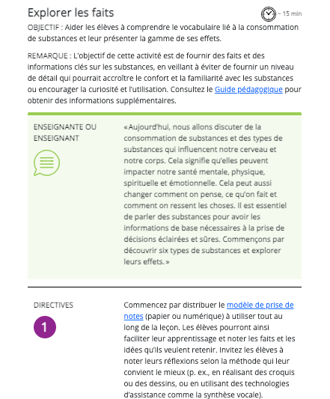
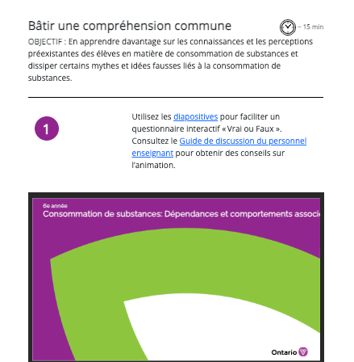

Consommation de substances: Dépendances et comportements associés
Activité de mise en situation | Activité d'apprentissage | Consolidation

Slide 20
Ressources d'appui
Notes:
La section qui suit présentent des ressources d'appui et des soutiens aux modules.

Slide 21



Guides pédagogique
Des suggestions de préparation à enseigner sur les médias numériques et la consommation de substances
Des idées pour aider une ou un élève qui a besoin d’un soutien supplémentaire
Des informations de bases sur les médias numériques et la consommation de substance
Notes:
Chaque module est accompagné d'un son propre guide pédagogique qui contient plusieurs petites perles pour vous soutenir. Entre autres ils contiennent ...

Slide 22

Quels sont les autres éléments inclus?
Du matériel supplémentaire est fourni pour aider les membres du personnel scolaire à personnaliser et à améliorer l'apprentissage, s'ils le souhaitent. Par exemple :
Des activités d'extension facultatives
Des activités d'évaluations facultatives
Des communications aux parents/tutrices et tuteurs prêtes à l'emploi
Des guides pédagogiques avec des informations de base pour soutenir la planification et la compréhension
Notes:
Du matériel supplémentaire est fourni pour vous aider à personnaliser et à améliorer l'apprentissage.
Par exemple :
Activités complémentaires
Choix d'outils d'évaluation
Et des communications toutes prêtes pour les parents et les aidants naturels

Slide 23
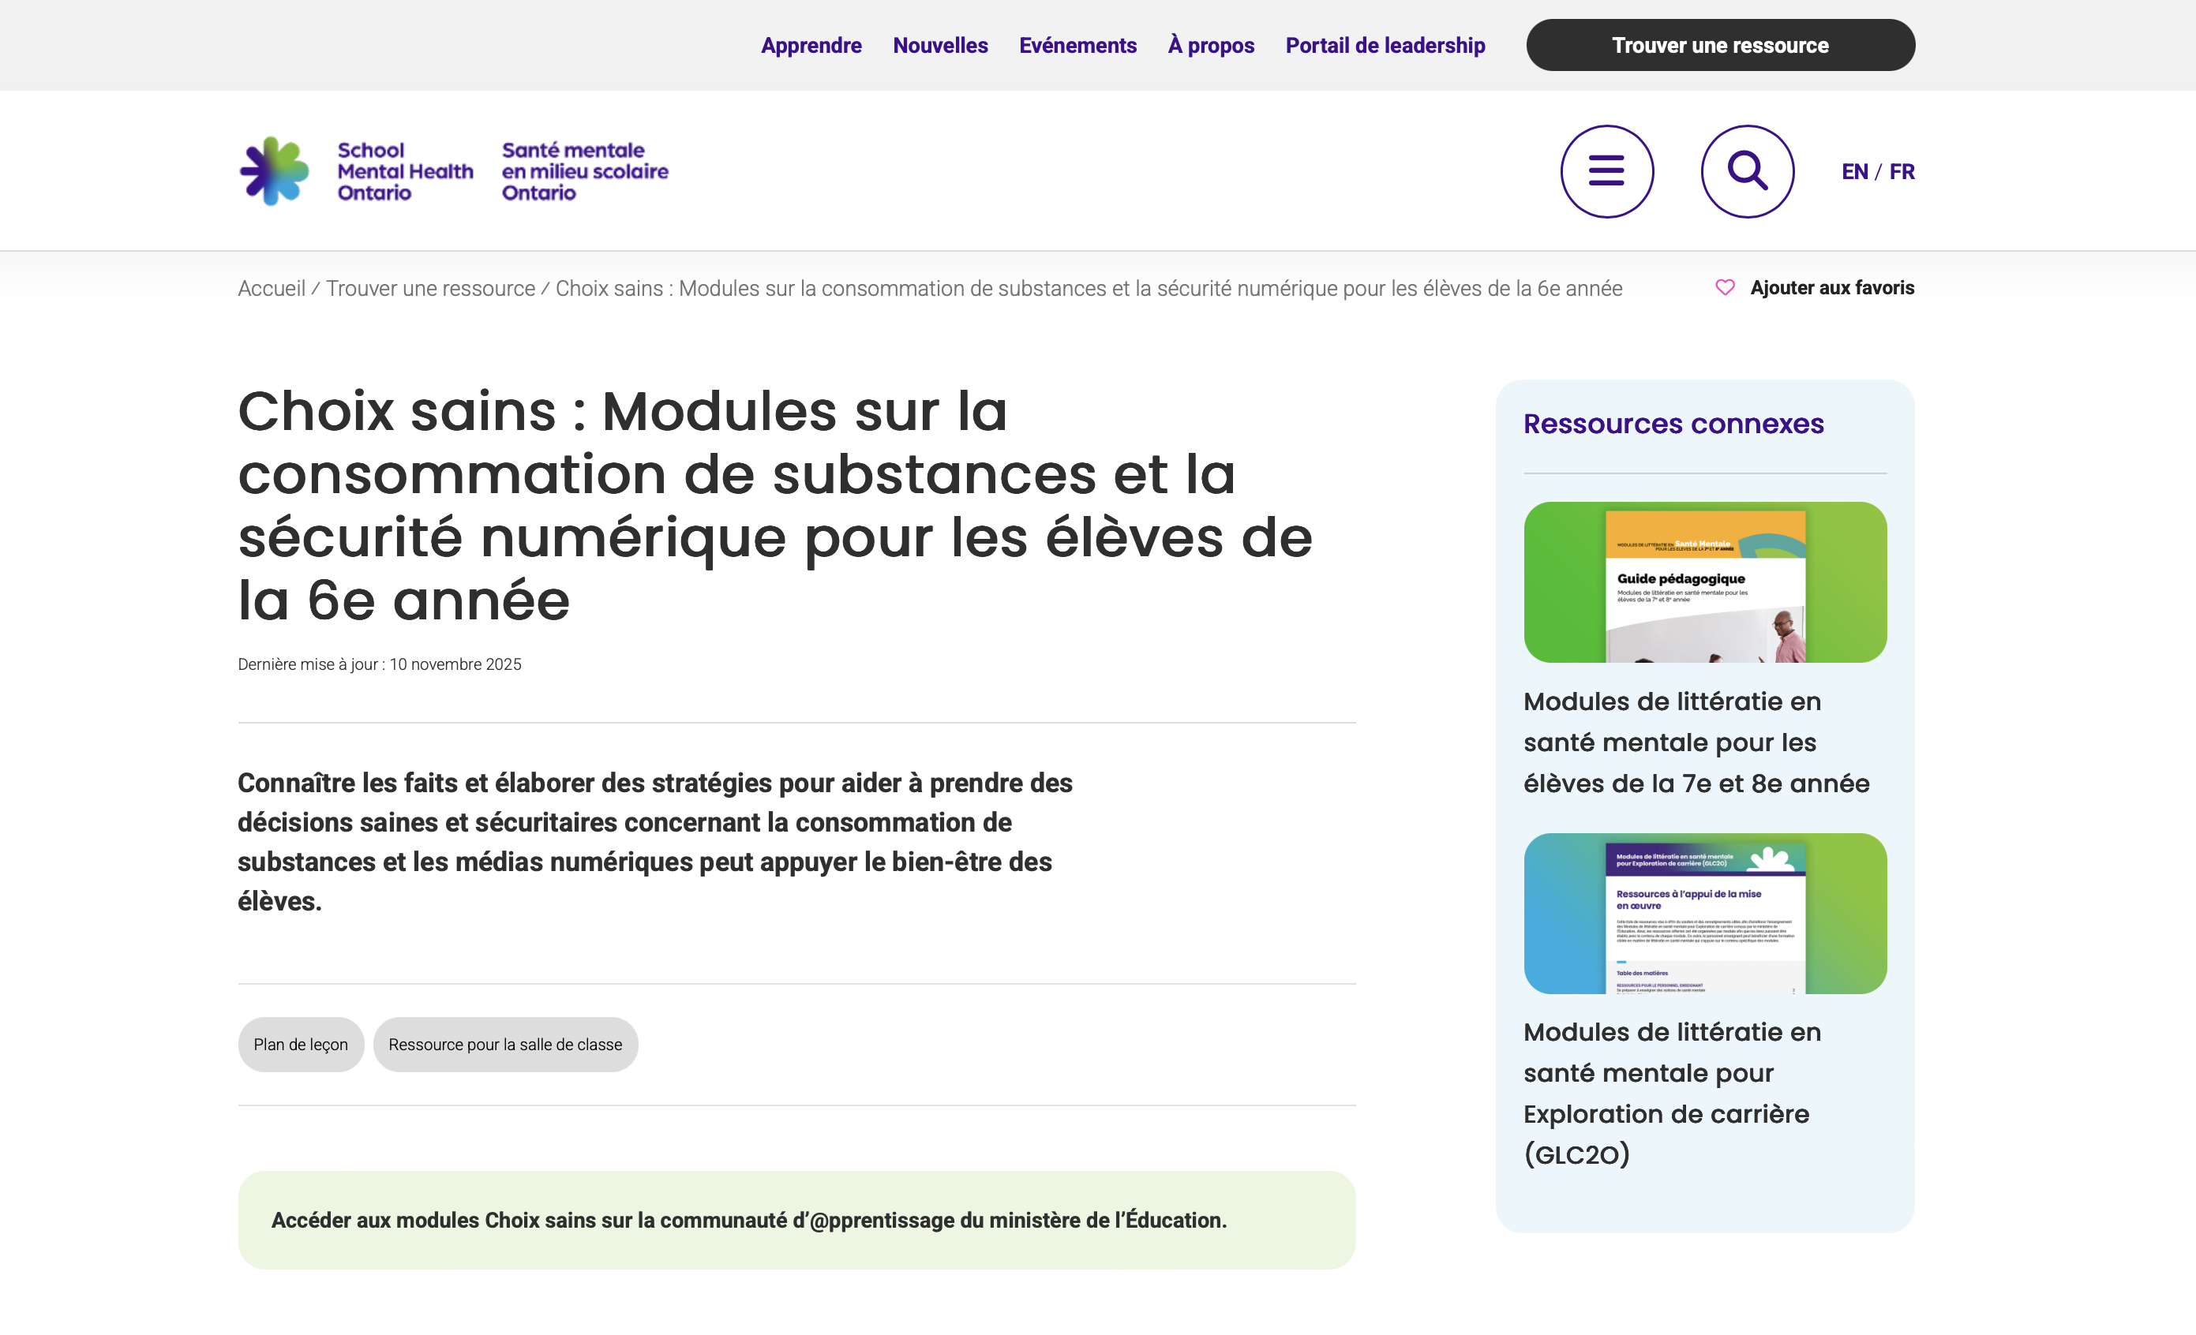

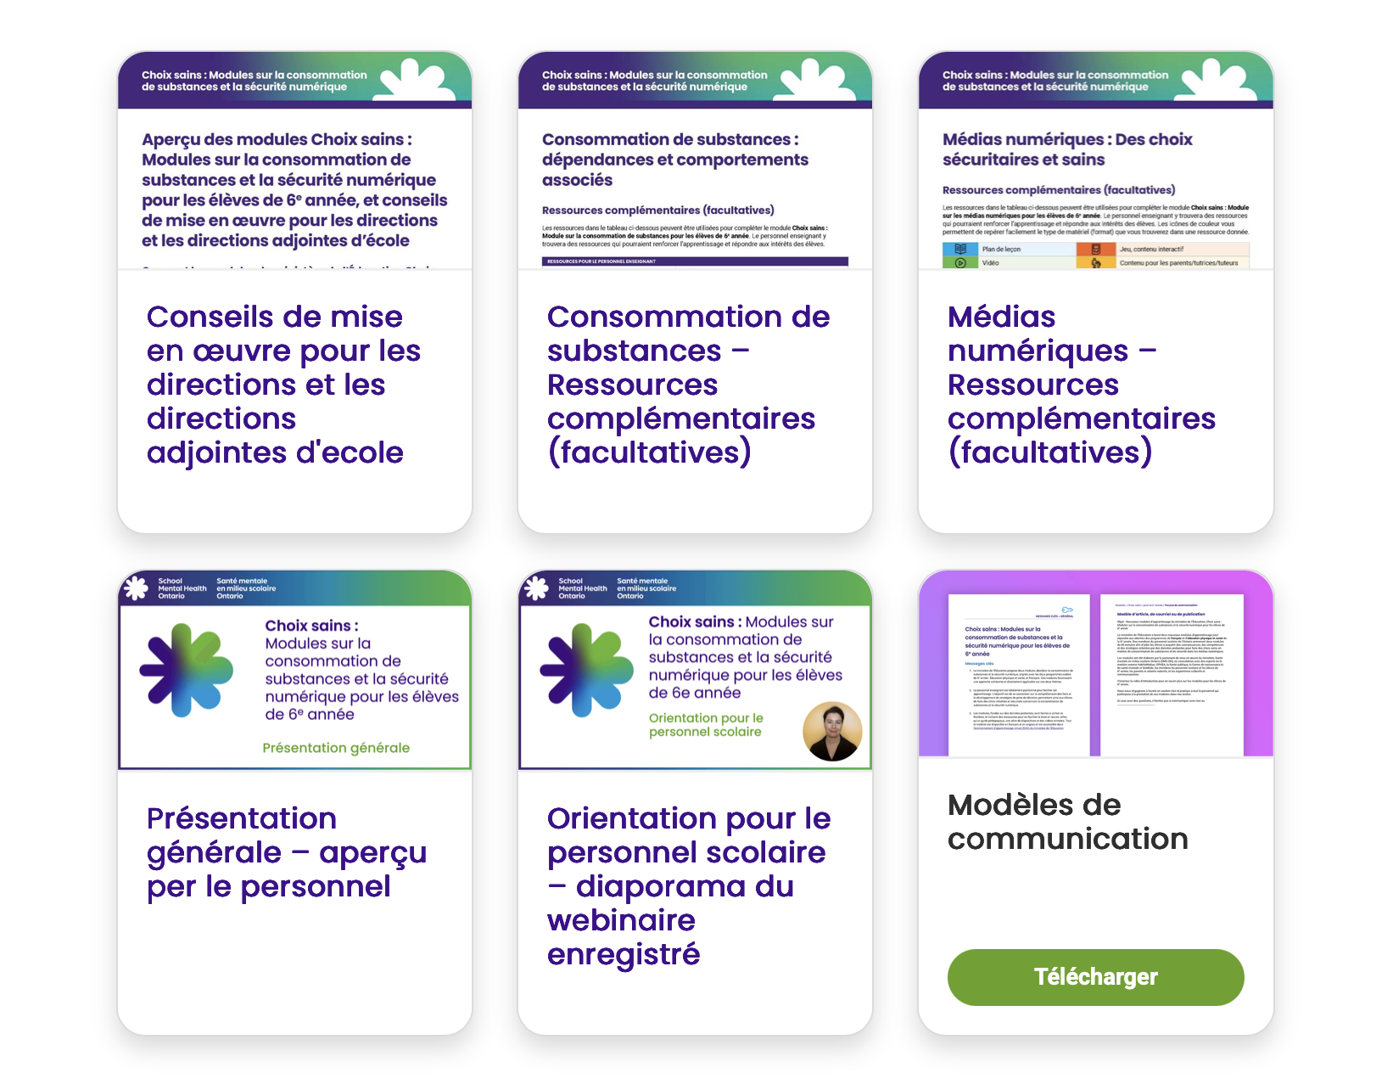
Existe-t-il d'autres ressources disponibles?
En plus des modules et des ressources disponibles dans l'environnement d'apprentissage virtuel (EAV), des ressources supplémentaires sont disponibles sur le site Web de Santé mentale en milieu scolaire Ontario. Par exemple :
une aide à la navigation dans l'EAV
des ressources complémentaires
des possibilités de formation professionnelle
Notes:
Santé mentale en milieu scolaire Ontario a créé une variété de supports supplémentaires pour compléter les modules du ministère. Ceux-ci sont accessibles sur la page des modules Choix sains du site Web de SMS-ON.
https://smho-smso.ca/online-resources/choix-sains-modules-sur-la-consommation-de-substances-et-la-securite-numerique-pour-les-eleves-de-la-6e-annee/

Slide 24
Accéder aux modules

Slide 25


Où puis-je trouver les modules?
Les modules sont disponibles sur l'environnement d'apprentissage virtuel (EAV) du ministère de l'Éducation.
Vous devez commencer par l'environnement d'apprentissage virtuel ou EAV de votre conseil scolaire.
  lecentrefranco.ca/eav/connexion-eav
Pour trouver votre PRAET
  lecentrefranco.ca/eav/equipe-des-praet
Notes:
Tout le matériel est disponible dans l'environnement virtuel d'apprentissage du ministère de l'Éducation (EVA de l'Ontario), mais pour y accéder, vous devez d'abord vous rendre dans l'environnement virtuel d'apprentissage de votre conseil scolaire. Chaque conseil scolaire dispose de son propre EVA et son adresse est unique. Vous pouvez facilement trouver l'adresse de votre conseil scolaire sur le site Web indiqué à l'écran. En sélectionnant votre conseil scolaire dans le menu déroulant, vous verrez également le nom et les coordonnées de votre personne-ressource en matière d'apprentissage et d'enseignement assistés par la technologie, qui pourra vous aider à accéder aux modules de l'EVO et à y naviguer.
SMS-ON a également créé une courte vidéo qui explique en détail comment accéder aux modules de l'EVO et y naviguer. Vous trouverez la vidéo sur la page Web « Choix sains » de SMS-ON.

Slide 26

Prochaines étapes
Notes:
Tout le matériel est disponible dans l'environnement virtuel d'apprentissage du ministère de l'Éducation (EVA de l'Ontario).

Slide 27

Pensez à toutes les possibilités!
Écoutez attentivement les élèves et demandez-leur s'ils ont des questions. Cela pourrait vraiment être le fil conducteur qui nous guidera dans notre démarche de soutien aux élèves.
— Membre du personnel scolaire en Ontario
Il est important que les élèves soient capables de réfléchir de manière critique à ce à quoi ils sont exposés et de se demander si cela correspond à la personne qu'ils souhaitent devenir. Est-ce que cela correspond à mes valeurs? Est-ce que cela correspond à ce que m'enseigne ma culture? Est-ce que cela correspond aux messages que je reçois de mes parents et tuteurs?
— Membre du personnel scolaire en Ontario
Cet apprentissage a suscité une certaine réflexion personnelle.
— Membre du personnel scolaire de l'Ontario
Notes:
Les modules peuvent également servir de point de départ à d'autres formes d'apprentissage connecté ou d'engagement des élèves. Ils peuvent également se connecter et s'aligner sur d'autres opportunités au sein de votre communauté scolaire.

Slide 28

Merci
En intégrant dans leurs programmes scolaires des occasions d'apprendre à faire des choix sains et sécuritaires, les écoles de l'Ontario peuvent contribuer au bien-être et à la réussite de tous les élèves.
Nous vous remercions de votre attention.
Notes:
Nous vous remercions d'avoir pris le temps de réfléchir avec nous à cette possibilité excitante et de tout ce que vous faites CHAQUE jour pour soutenir les élèves !

Slide 29

À propos de nous
Notes:
Vous pouvez vous connecter avec SMH-ON sur notre site web et nos réseaux sociaux, mais vous pouvez aussi vous inscrire à notre info-lettre ! Merci de vous être joints à moi. Je vous souhaite une excellente journée.

Slide 30
L’accessibilité et la santé mentale sont reliées.
L’accessibilité et la santé mentale sont reliées.
Le fait d’assurer l’inclusion dans les écoles de l’Ontario et la société contribue à favoriser la santé mentale des individus. Nous tenons fermement au principe de l’égalité d’accès à nos ressources et à l’application des normes définies dans la Loi sur l’accessibilité pour les personnes handicapées de l’Ontario (LAPHO). Nous nous efforçons d’éliminer les obstacles afin de répondre aux besoins de nos intervenants et de les faire participer pleinement au processus. Si un document ne répond pas à vos besoins en matière d’accessibilité, veuillez communiquer avec nous et nous vous fournirons d’autres formats sur demande.

